Slide 1
W TYM TYGODNIU PRZYPADAJĄ DWA WAŻNE DNI , O KTÓRYCH WARTO PAMIĘTAĆ I CELEBROWAĆ …

Slide 2
MIĘDZYNARODOWY DZIEŃ TOLERANCJI
16 listopada 2021 r.
oraz
ŚWIATOWY DZIEŃ ŻYCZLIWOŚCI
I POZDROWIEŃ
21 listopada 2021 r.

Slide 3
Jak myślicie, czym jest tolerancja?

Slide 4
Tolerancja to:
Umiejętność szanowania poglądów innych ludzi,
ich wierzeń, upodobań zwłaszcza, gdy są odmienne
od własnych.

Slide 5
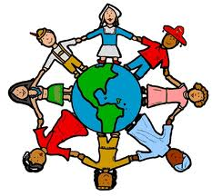
Tolerancja
Współcześnie rozumiana jest jako szacunek dla wolności innych ludzi, ich myśli i opinii oraz sposobu życia.

Slide 6
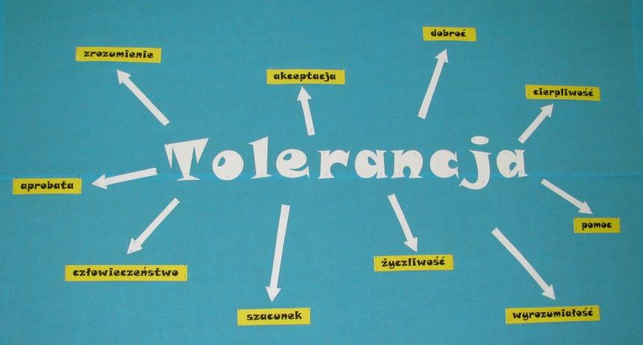

Slide 7
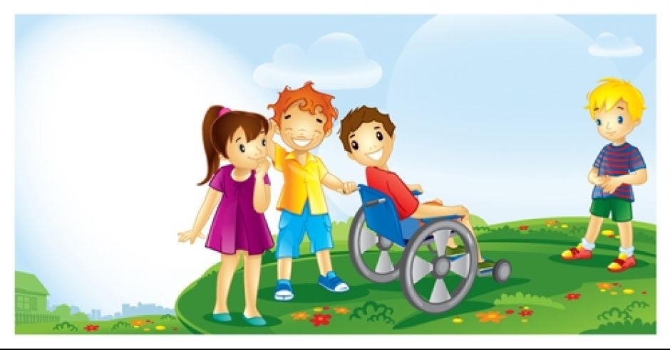
Być tolerancyjnym na co dzień…
Być koleżeńskim.
Pamiętać, że każdy z nas jest inny i wyjątkowy, i ma prawo się różnić.
Być wyrozumiałym wobec osób, które mają odmienne zdanie.
Być otwartym - chcieć poznać poglądy i opinie innych.

Slide 8
Ten, kto jest tolerancyjny…
Lubi pytać.
Próbuje zrozumieć tych , którzy według niego się mylą.
Sądzi, że wszystko na świecie ma zalety i wady.
Myśli: „Na szczęście jesteśmy, jacy jesteśmy.”

Slide 9
Urodziny Maćka, czyli krótka historia o tolerancji
Zapraszamy na film
https://www.youtube.com/watch?v=DL1Au8gOs9M

Slide 10
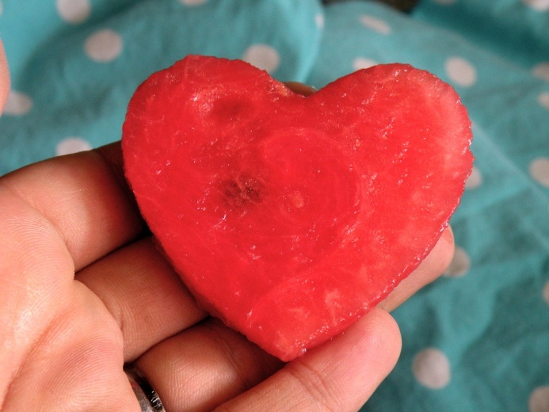
Czy jesteśmy
tolerancyjni?

Slide 11
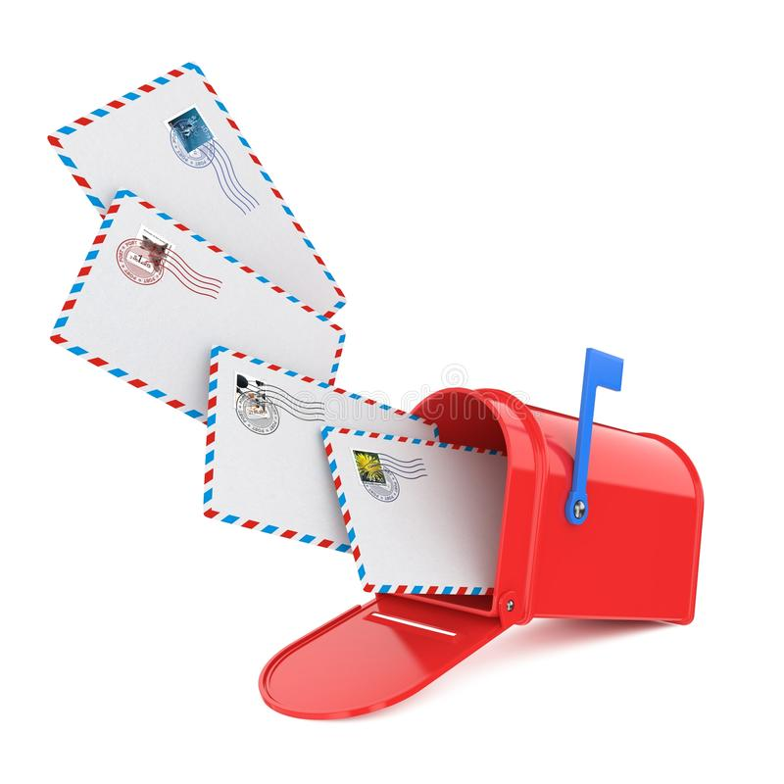
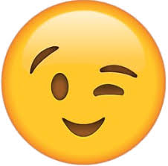
Tolerancyjny = Życzliwy
„Uśmiech to taka krzywa, która prostuje wszystko.”

Slide 12
Na gazetce obok sali nr 7
zostały umieszczone arkusze papieru, na których możecie zapisać cytaty, wiersze, hasła
(czyjeś lub własne), na temat tolerancji
i życzliwości.
Zachęcamy do podzielenia się z innymi swoim zdaniem!
Pozdrawiamy!
Dziękujemy za uwagę!

